Slide 1

인사시스템 구축
스토리보드
(프로그램 Spec)
버전 1.0
2012.10.15
승 인 사 항
 | 성명 / 직급 | 일자 | 서명
작성자 | 최명자 / 부장 | 2012.10.15
검토자
승인자
고객

Slide 2
프로젝트 | 인사시스템 구축 | 문서번호 | IW2115
문서명 | 스토리보드 – 프로그램명세서 | 버전 | 1.0
문서 이력
버전 | 제/개정 내용 | 작성일 | 작성자 | 승인자 | 시행일
1.0 | 초안 | 2012.10.15 | 최명자

Slide 3
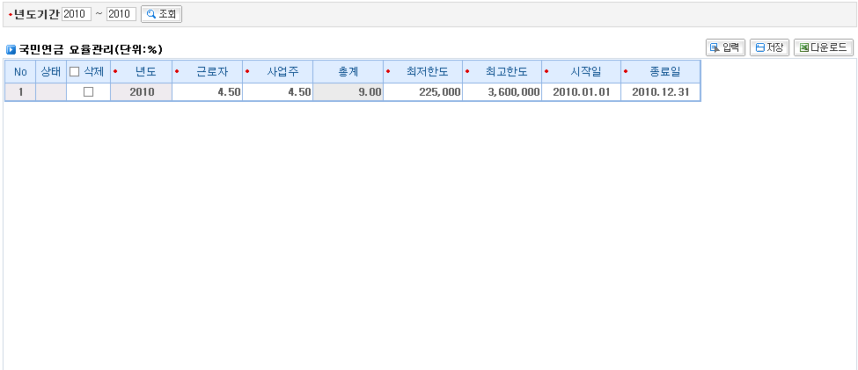
STP_001
국민연금요율표관리
1) 주요항목 :
2) 요구사항 :

Slide 4
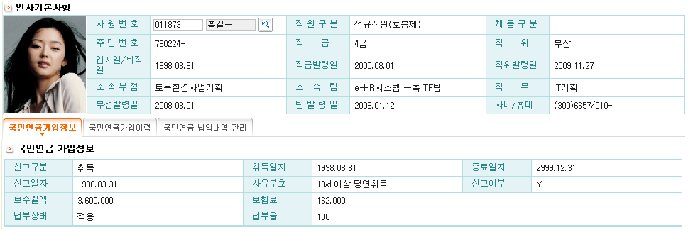
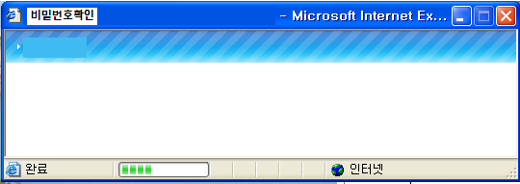
STP_020
비밀번호 :
1) 주요항목 :
2) 요구사항 :

Slide 5
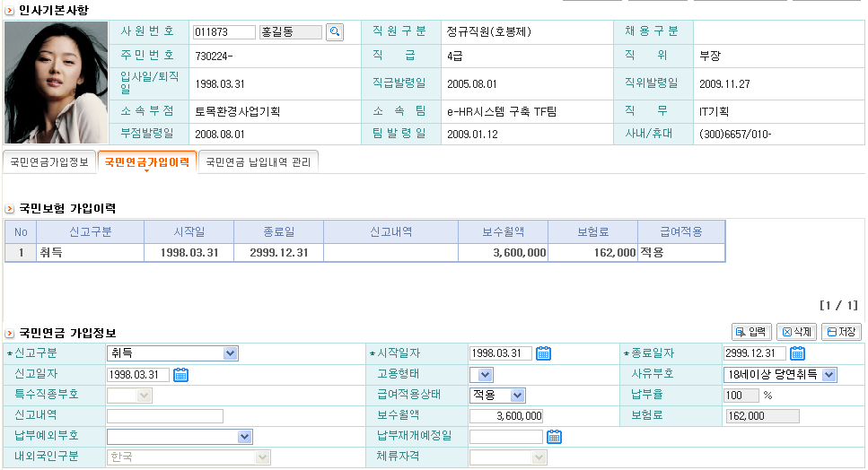
STP_020
국민연금가입정보
국민연금가입이력
1) 주요항목 :
2) 요구사항 :

Slide 6
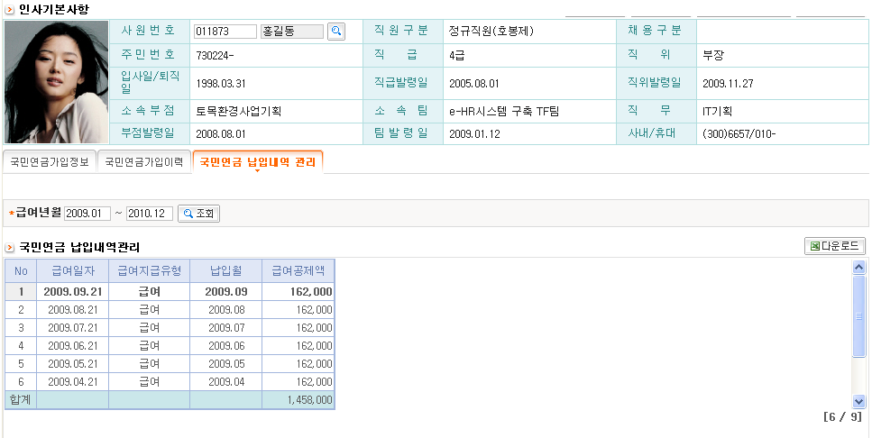
STP_020
국민연금가입정보
국민연금납입내역관리
보험료구분
1. 보험료구분 : 월보험료,휴복직보험료
1) 주요항목 :
2) 요구사항 :

Slide 7
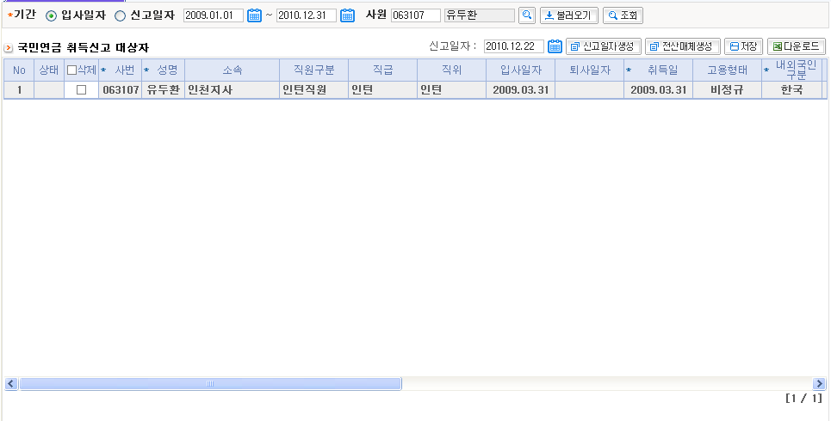
STP_030
국민연금취득신고
1) 주요항목 : 국민연금취득신고/신고일자 일자생성/전산매체생성
2) 요구사항 :

Slide 8
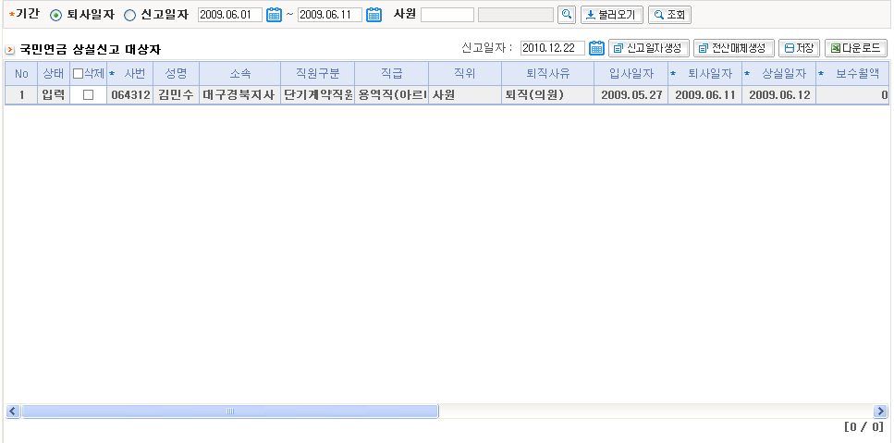
STP_035
국민연금상실신고
1) 주요항목 : 국민연금상실신고/신고일자생성/전산매체생성
2) 요구사항 :

Slide 9
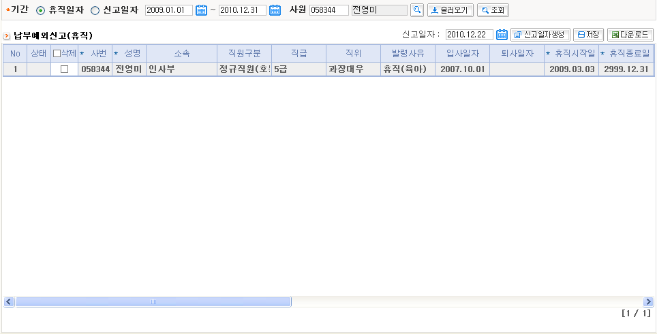
STP_040
납부예외신고
1) 주요항목 : 납부예외신고(휴직)/신고일자생성
2) 요구사항 :

Slide 10
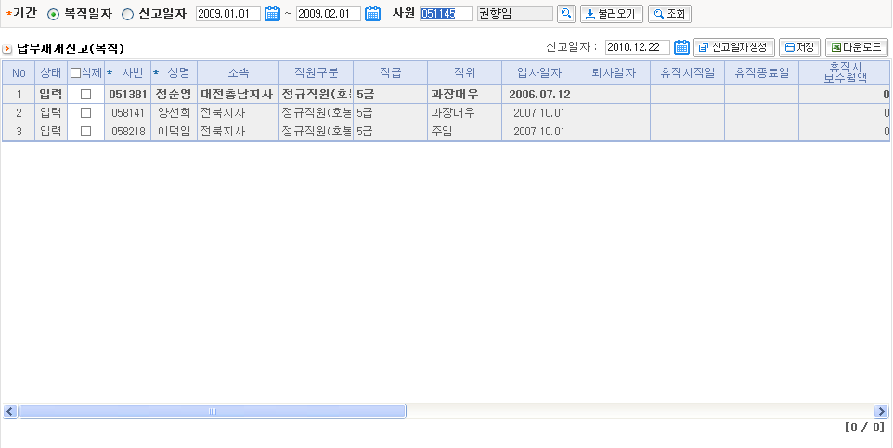

STP_045
납부재개신고(복직)
1) 주요항목 : 납부재개신고(복직)/신고일자생성
2) 요구사항 :

Slide 11
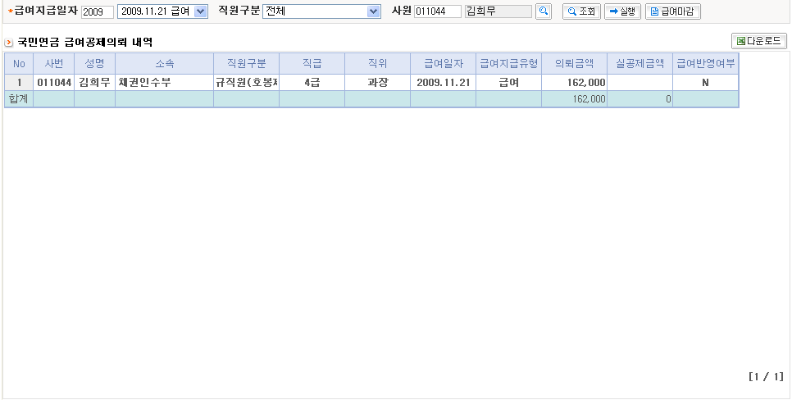
STP_060
급여공제의뢰
보험료구분
1. 보험료구분 : 월보험료,휴복직정산보험료
1) 주요항목 : 급여공제의뢰/급여공제의뢰 자료생성
2) 요구사항 :

Slide 12
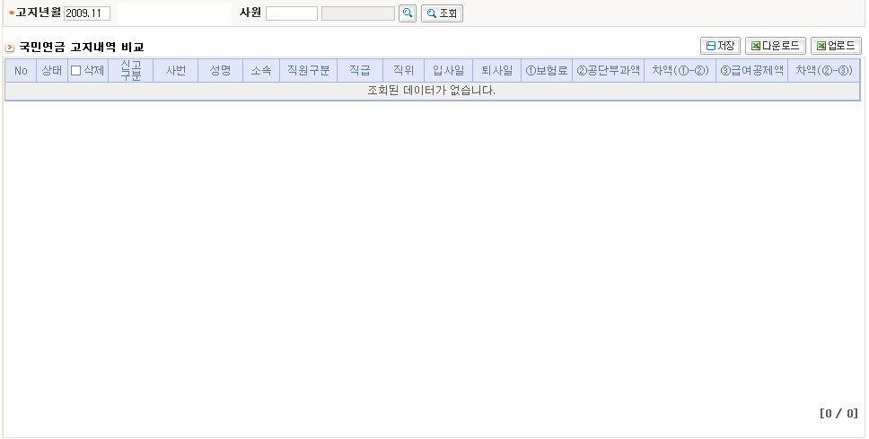
STP_041
고지내역비교
1) 주요항목 :
2) 요구사항 :

Slide 13
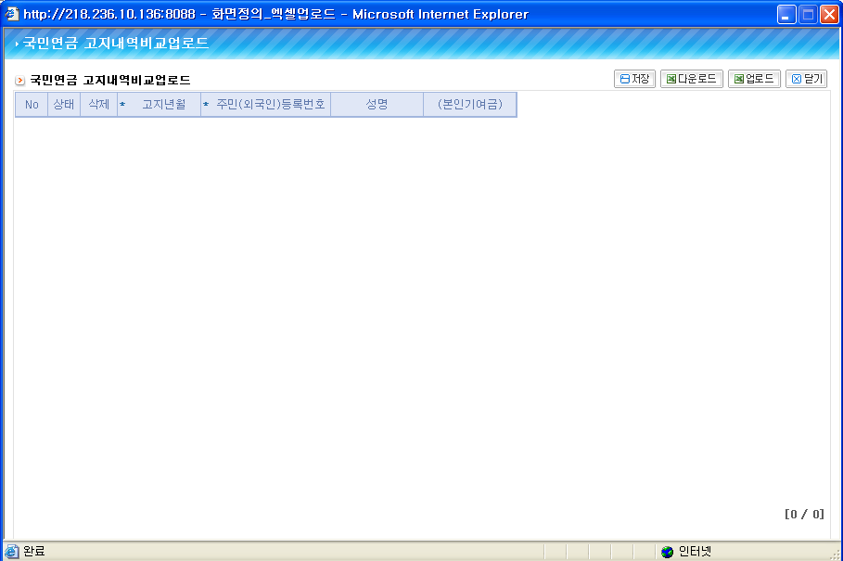
STP_041
고지내역비교
고지내역비교_업로드팝업
1) 주요항목 :
2) 요구사항 :

Slide 14
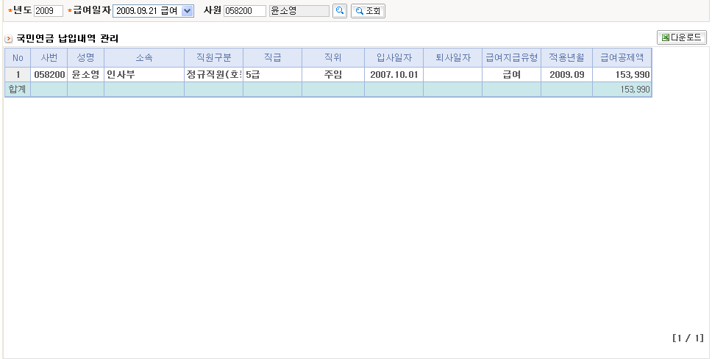
STP_070
납입내역관리
1) 주요항목 :
2) 요구사항 :

Slide 15
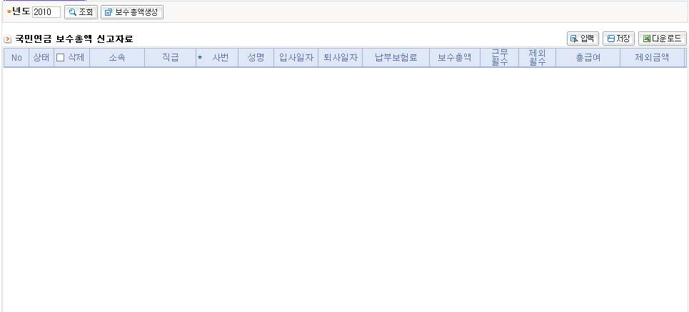
STP_042
보수총액신고
1) 주요항목 : 보수총액신고/보수총액생성
2) 요구사항 :

Slide 16
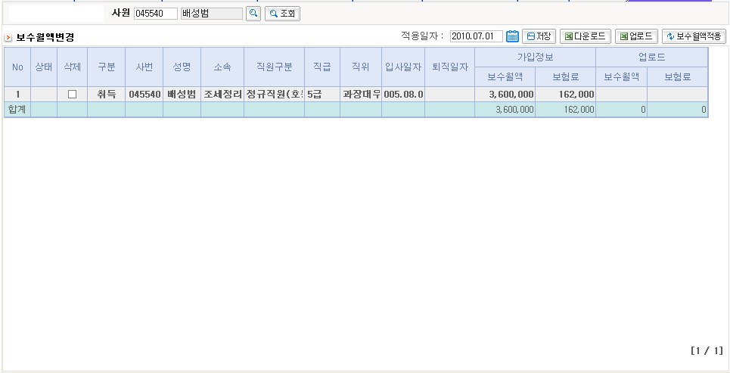
STP_090
보수월액변경
1) 주요항목 : 보수월액변경/ 보수월액적용
2) 요구사항 :

Slide 17
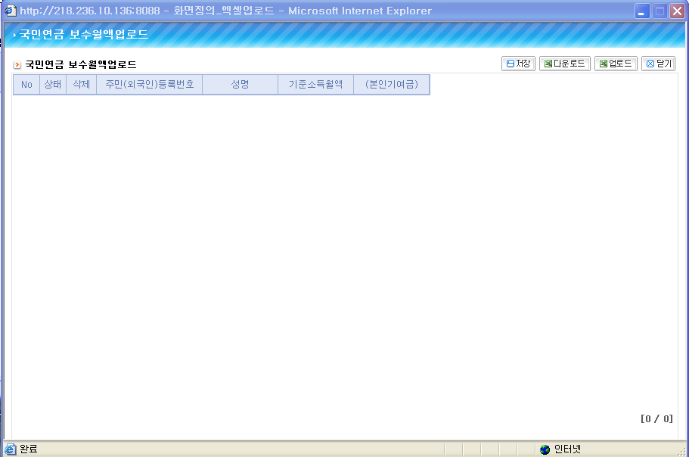
STP_090
보수월액변경
1) 주요항목 :
2) 요구사항 :

Slide 18
STP_900
기타국민연금보험료관리
공제년월 |  | 사번
2010.01
~
2010.12
기타국민연금보험료관리
No | 상태 | 삭제 | 사번 | 성명 | 소속 | 직책 | 보험료구분 | 공제년월 | 공제금액 | 비고
1
2
보험료구분 : 월보험료,휴복직보험료,건강보험정산
월보험료 공제생성시에 자동 반영됨
1) 주요항목 :
2) 요구사항 :

